Slide 1

Desafio Técnico -
Previsão de falhas

Slide 2
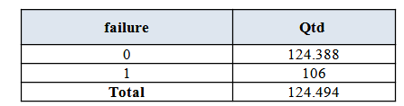
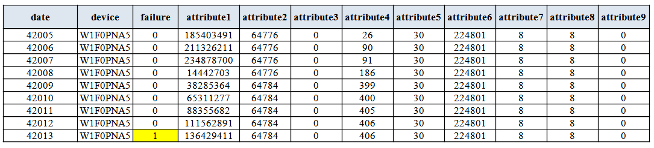

Previsão de falhas
Base : 124 494 ofertas periodo de 01/Jan/2015 a 02/Nov/2021
O objetivo é fazer a previsão de falhas. No entanto, observamos poucos eventos de falha.
Observando alguns devices podemos verificar que alguns atritbutos tem valore crescente até ocorrer a falha

Slide 3
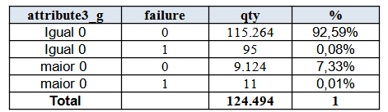
Previsão de falhas
Podemos observar uma nitida diferença entre média dos valores de alguns atributos que tiveram falha
Os atributos 1 e 6 tem muitos elementos distintos (123 877 e 44 838) por isso não serão usados para modelar. Já os atributos 7 e 8 parecem ser iguais ( ver matriz de correlação adiante).
O atributo 3 foi agrupado porque observamos cerca de 93% da variável é igual a zero.

Slide 4
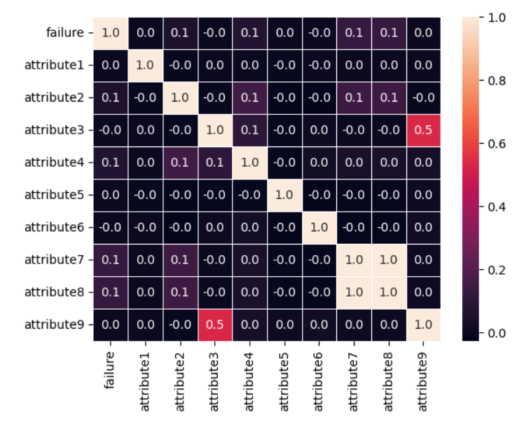
Previsão de falhas
Como não é bom ter variáveis com alta correlação, criamos a matriz de correlação e como haviamos suspeitado, os atributos 7 e 8 são iguais e por isso iremos tirar o 7.

Slide 5
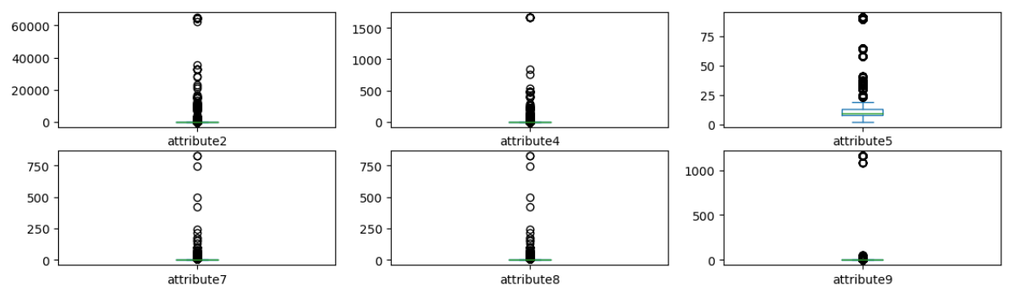
Previsão de falhas
Normalmente fazemos tratamento de outlier, mas como essa é uma base atípica (poucas falhas), iremos pular essa parte e ver o resultado.
Box Plot dos devices que aprentam falha
Então, para o modelo final usaremos os atributos attribute2, attribute4, attribute5, attribute8, attribute9, e attribute3_g,

Slide 6
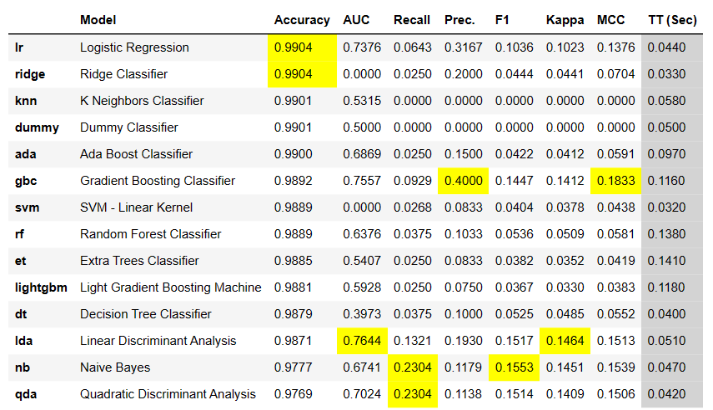

Previsão de falhas
Como exitem poucos eventos de falham, inicialmente iremos apenas os dispositivos que tiveram falha
Rodamos o pycaret para selecionar o melhor modelo.
Conforme table ao lado, o modelo Logistico (Logistic classifier) foi o vencedor.

Slide 7
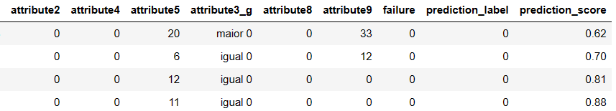
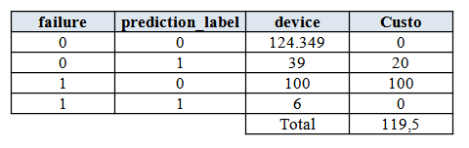
Previsão de falhas
Utilizamos o Pycaret para escorar a toda e ao analisar o custo, verificamos que o modelo erra muito o custo é maior que 106. Por isso, iremos tentar uma amostra estratificada
Análise do custo

Slide 8

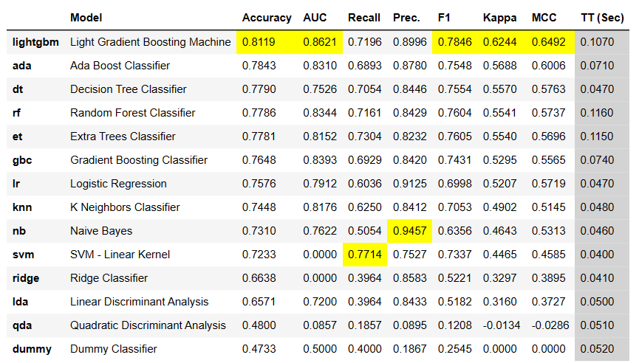
Previsão de falhas
Utilizamos uma amostra estratificada para tentar melhorar o modelo
Rodamos o pycaret para selecionar o melhor modelo.
Conforme table ao lado, o modelo light gradient boosting foi o vencedor.

Slide 9
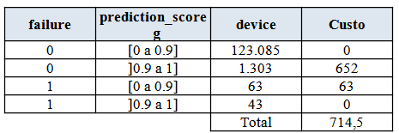
Previsão de falhas
O novo modelo continua com muitos falsos positivos, mesmo depois de fazer um novo ponto de corte pegando apenas score > 0,9
Análise do custo
Só vale apena implantar o modelo se conseguirmos um custo abaixo de 106.

Slide 10
Previsão de falhas
Proximos passos
Outras técnicas poderiam ser testadas para tentar melhor o modelo, como por exemplo:
Fazer reamostragem
Fazer combinação de variaveis
Regressão de Cox para análise do tempo até a falha

Slide 11

Obrigado!

